Slide 1

Desarrollo de un prototipo de alerta temprana en pacientes hipertensos aplicando inteligencia artificial.
CARNET | NOMBRE
17-1673-2000 | Hernández Ortiz, José Alfredo
25-1014-2019 | Reyes Márquez, Roberto Enrique

Slide 2
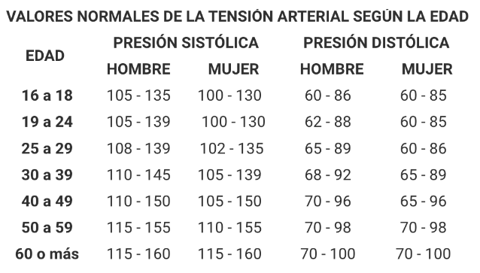
Antecedentes:
HTA
Rango normal
Problema
Valores dentro de rango
Expediente clínico
Signos vitales
TA

Slide 3

Propuesta:
CAPTURA DE DATOS:
Datos Generales.
Factores de riesgo.
Datos de TA
PREDICCIÓN:
Próximo valor futuro.

Slide 4

Tecnologías Disponibles:
R | Análisis estadístico
C# | Aplicaciones de escritorio
Java | Solido, buena integración
Julia | Análisis numérico
Python | Análisis de datos e IA
Microsoft IIS
AWS
Google Cloud Platform
Oracle DataBase
Microsoft SQL Server
Mongo DB
SQLite

Slide 5

Tecnologías Seleccionadas:
Front End
Back End
HTML
CSS
PHP
JavaScript
Servidores | Apache, MySQL (MariaDB)
Lenguaje | Python
Servidor | Python

Slide 6
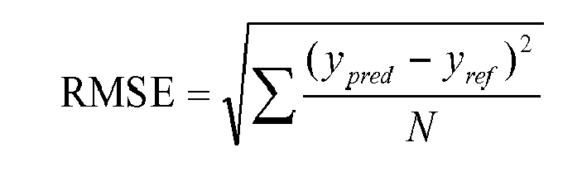
Modelo: Regresión Lineal
numpy | Arreglos
sklearn.linear_model | Regresión Lineal
sklearn.metrics | r2_score mean_absolute_error mean_squared_error mean_squared_error | R² MAE MSE RMSE

Slide 7
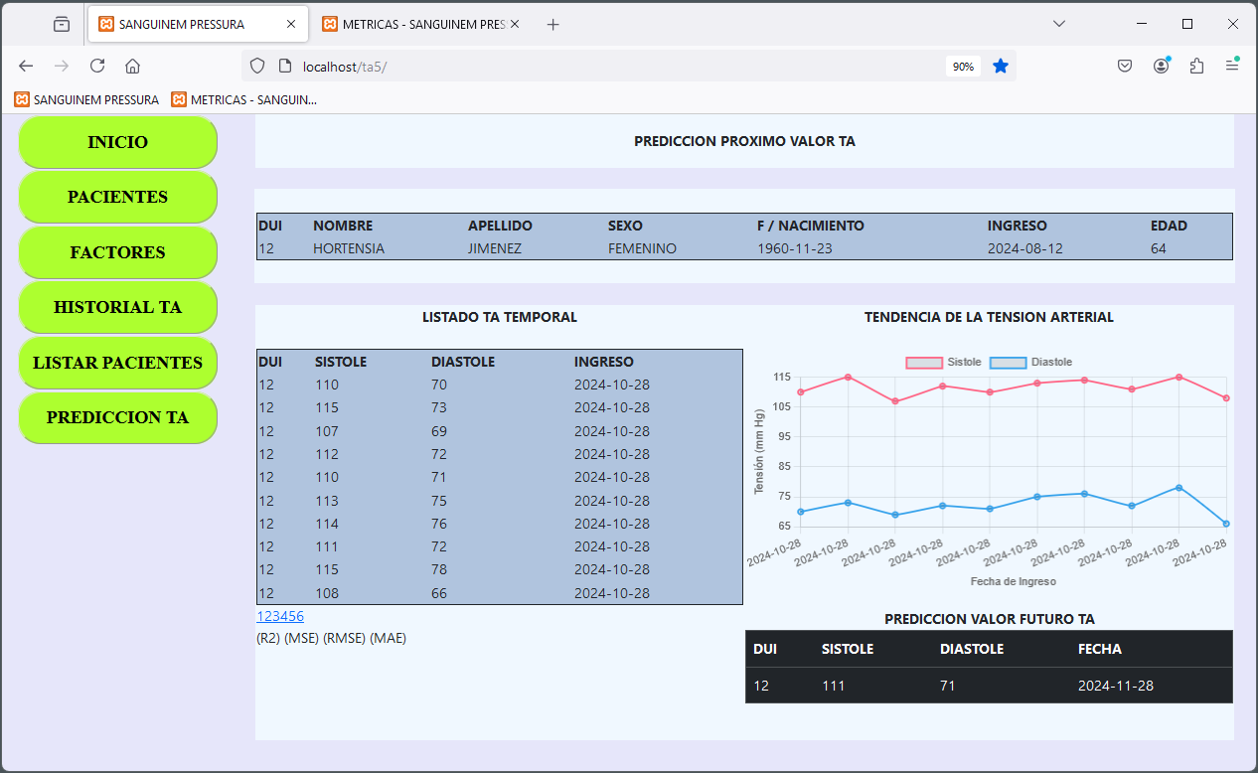
Resultados:

Slide 8
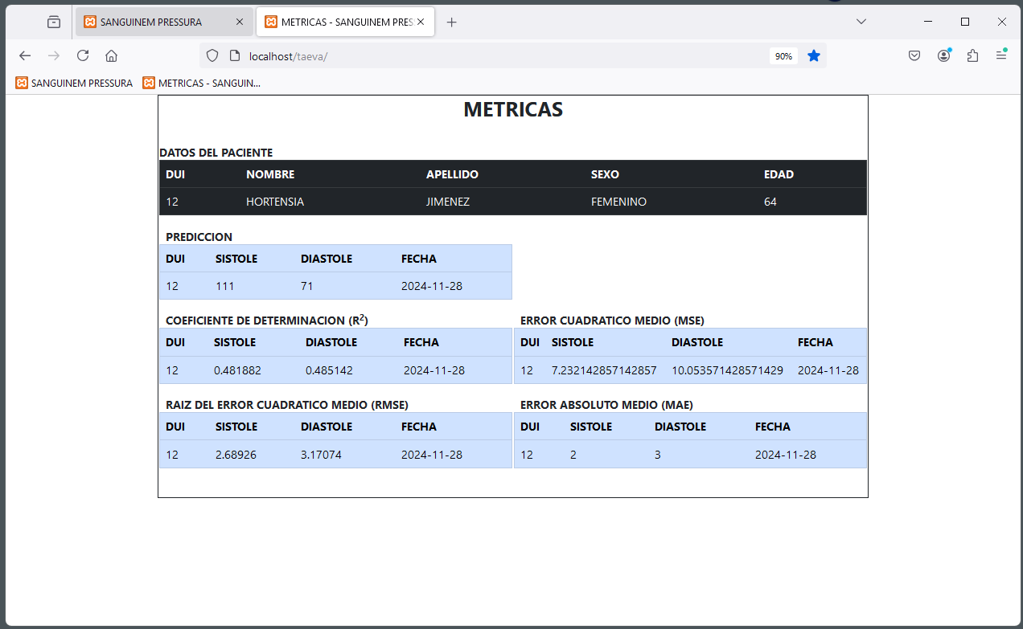
Resultados:

Slide 9
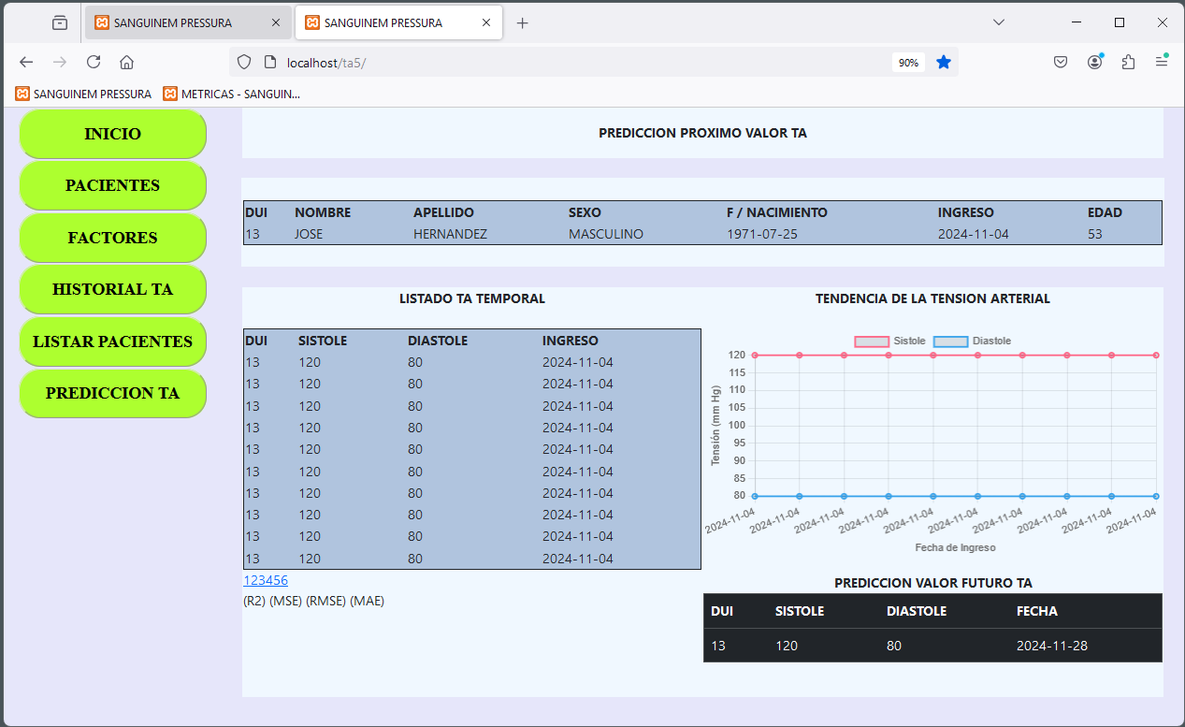
Resultados:

Slide 10
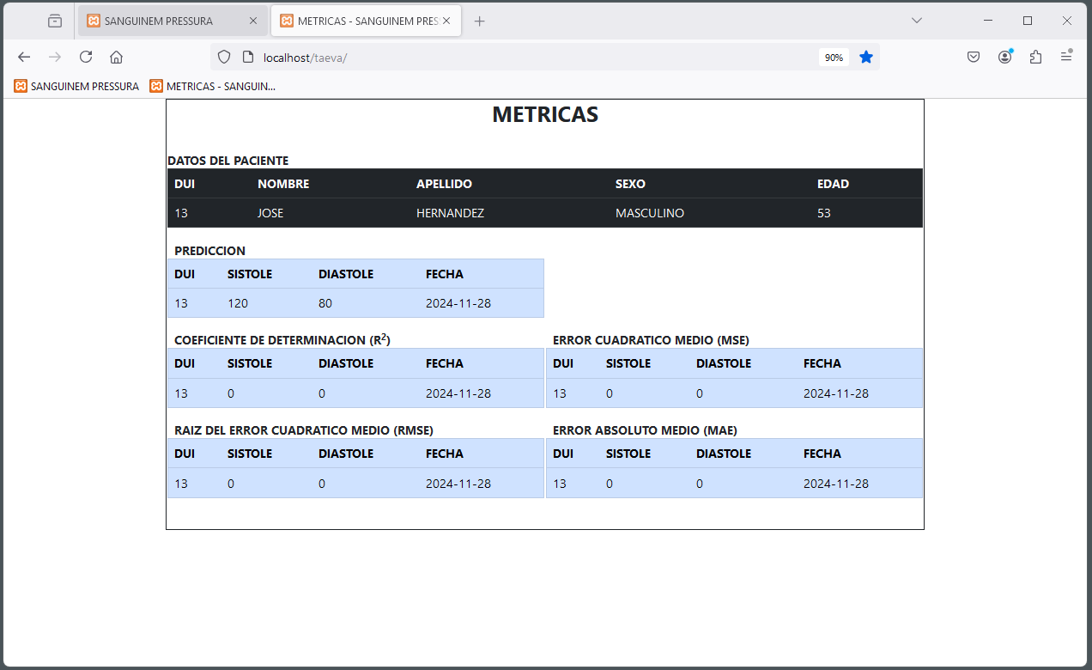
Resultados:

